Slide 1

CHƯƠNG I. SỐ HỮU TỈ
BÀI 1: TẬP HỢP Q CÁC SỐ HỮU TỈ

Slide 2
NỘI DUNG BÀI HỌC
Số đối của một số hữu tỉ
So sánh hai số hữu tỉ
3.
4.

Slide 3
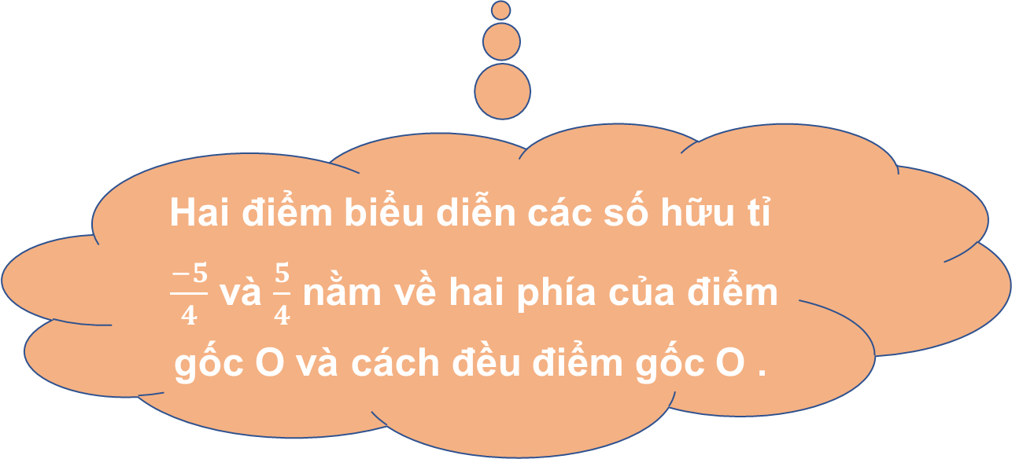


3. Số đối của một số hữu tỉ
HĐ3
Quan sát hai điểm biểu diễn các số hữu tỉ $\frac{−5}{4}$ và $\frac{5}{4}$ trên trục số sau:
Giải:
$$\frac{5}{4}$$
$$\frac{5}{4}$$
-1
O
1
Hai điểm biểu diễn các số hữu tỉ $\frac{−5}{4}$ và $\frac{5}{4}$ nằm về hai phía của điểm gốc O và cách đều điểm gốc O .

Slide 4
Kết luận
Trên trục số, hai số hữu tỉ (phân biệt) có điểm biểu diễn nằm về hai phía của điểm gốc 0 và cách đều điểm gốc 0 được gọi là hai số đối nhau.
Số đối của số hữu tỉ a, kí hiệu là – a.
Số đối của số 0 là 0.

Slide 5
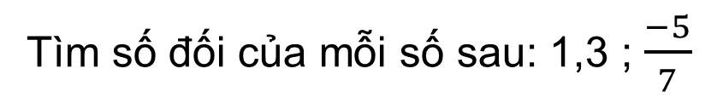
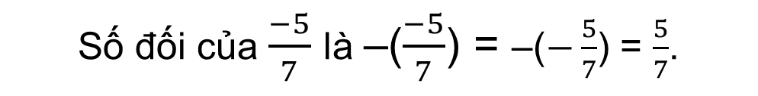
Nhận xét:
Số đối của số -a là số a, tức là –(-a) = a
Ví dụ 4
Tìm số đối của mỗi số sau: 1,3 ; $\frac{−5}{7}$
Giải:
Số đối của 1,3 là -1,3.
Số đối của $\frac{−5}{7}$ là –($\frac{−5}{7}$) = –($−\frac{5}{7}$) = $\frac{5}{7}$.

Slide 6

Luyện tập 3
Tìm số đối của mỗi số sau: $\frac{2}{9}$; -0,5.
Giải:
- Số đối của các số $\frac{2}{9}$ ; -0,5 lần lượt là: $\frac{−2}{9}$ ; 0,5.

Slide 7

4. So sánh các số hữu tỉ
a) So sánh hai số hữu tỉ
- Nếu số hữu tỉ a nhỏ hơn số hữu tỉ b thì ta viết a < b hay b > a.
- Số hữu tỉ lớn hơn 0 gọi là số hữu tỉ dương.
- Số hữu tỉ nhỏ hơn 0 gọi là số hữu tỉ âm.
- Số hữu tỉ 0 không là số hữu tỉ dương cũng không là số hữu tỉ âm.
- Nếu a < b và b < c thì a < c.

Slide 8
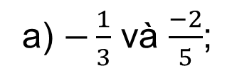
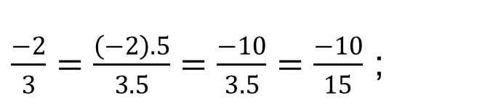
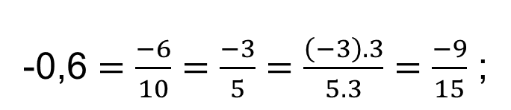
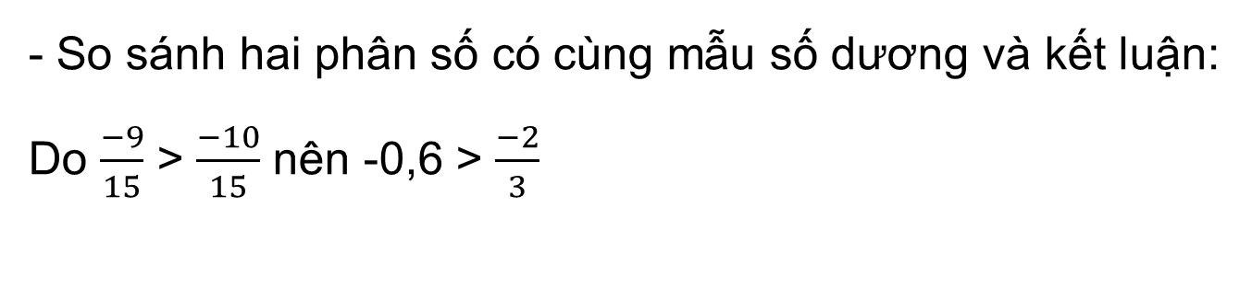
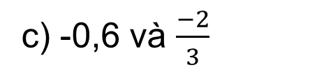
b) Cách so sánh hai số hữu tỉ:
Nhắc lại cách so sánh hai phân số và cách so sánh 2 số thập phân.
HĐ4
So sánh:
a) $−\frac{1}{3}$ và $\frac{−2}{5}$;
b) 0,125 và 0,13 ;
c) -0,6 và $\frac{−2}{3}$
HD
c) Để so sánh hai số hữu tỉ -0,6 và $\frac{−2}{3}$, ta có thể làm như sau:
- Viết chúng dưới dạng các phân số có mẫu số dương và quy đồng mẫu các phân số đó:
-0,6 $=\frac{−6}{10}=$ $\frac{−3}{5}=\frac{\left(−3\right).3}{5.3}=\frac{−9}{15}$ ;
$\frac{−2}{3}=$ $\frac{\left(−2\right).5}{3.5}=\frac{−10}{3.5}=\frac{−10}{15}$ ;
- So sánh hai phân số có cùng mẫu số dương và kết luận:
Do $\frac{−9}{15}$ > $\frac{−10}{15}$ nên -0,6 > $\frac{−2}{3}$

Slide 9
NHẬN XÉT
+ Khi hai số hữu tỉ cùng là phân số hoặc cùng là số thập phân, ta so sánh chúng theo những quy tắc đã biết ở lớp 6.
+ Để so sánh hai số hữu tỉ, ta viết chúng về cùng dạng phân số hoặc cùng dạng số thập phân rồi so sánh chúng.

Slide 10
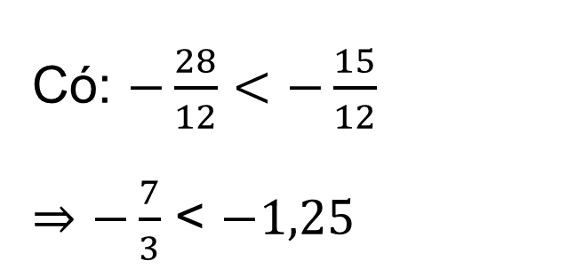
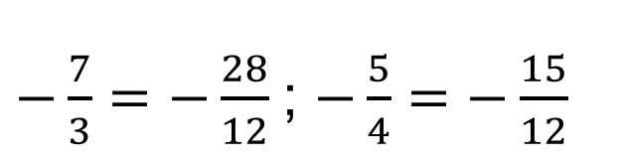
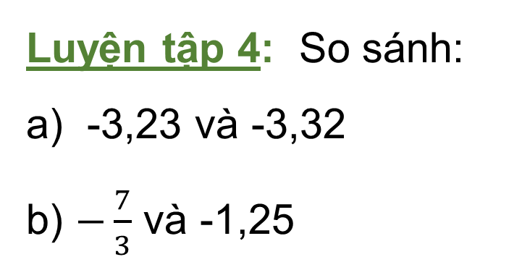
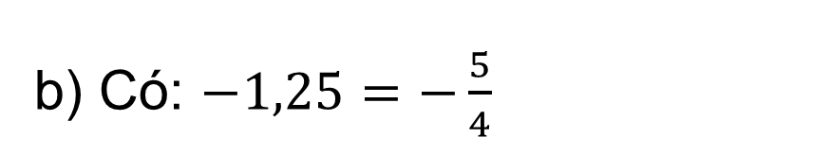
Luyện tập 4: So sánh:
-3,23 và -3,32
b) $−\frac{7}{3}$ và -1,25
Giải
b) Có: $−1,25=−\frac{5}{4}$
a) -3,23 > -3,32
$−\frac{7}{3}=−\frac{28}{12}$; $−\frac{5}{4}=−\frac{15}{12}$
Có: $−\frac{28}{12}<−\frac{15}{12}$
$⇒$ $−\frac{7}{3}$ < $−1,25$

Slide 11
c. Biểu diễn số hữu tỉ trên trục số
HĐ5
Giả sử hai điểm a,b lần lượt biểu diễn hai số nguyên a, b trên trục số nằm ngang. Với a < b, nêu nhận xét về vị trí của điểm a so với điểm b trên trục số đó.
Giả sử hai điểm x, y lần lượt biểu diễn hai số hữu tỉ x, y trên trục số nằm ngang. Khi so sánh hai số hữu tỉ, ta viết chúng ở dạng phân số có cùng mẫu số dương rồi so sánh hai tử số, tức là so sánh hai số nguyên. Vì vậy, cũng như số nguyên, nếu x < y hay y > x thì điểm x nằm bên trái điểm y.
Tương tự, nếu x < y hay y > x thì điểm x nằm phía dưới điểm ý trên trục số thẳng đứng.

Slide 12

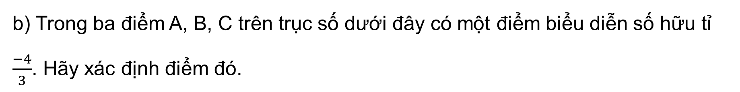
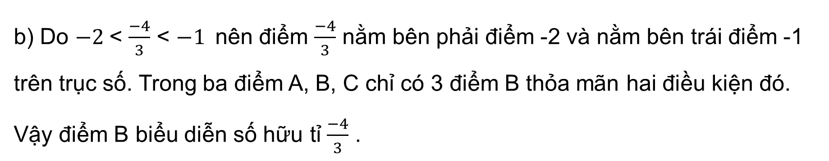
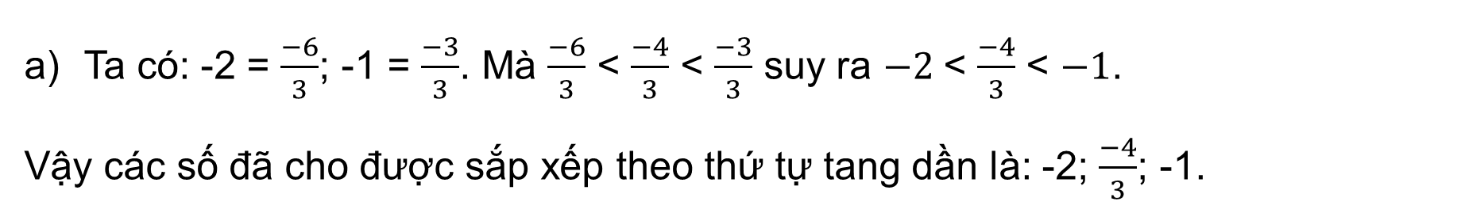
Ví dụ 6
a) Sắp xếp các số sau theo thứ tự tăng dần: -1; -2; $\frac{−4}{3}$
b) Trong ba điểm A, B, C trên trục số dưới đây có một điểm biểu diễn số hữu tỉ $\frac{−4}{3}$. Hãy xác định điểm đó.
Giải:
Ta có: -2 = $\frac{−6}{3}$; -1 = $\frac{−3}{3}$. Mà $\frac{−6}{3}$ < $\frac{−4}{3}$ < $\frac{−3}{3}$ suy ra $−2$< $\frac{−4}{3}$ < $−1$.
Vậy các số đã cho được sắp xếp theo thứ tự tang dần là: -2; $\frac{−4}{3}$; -1.
b) Do $−2$< $\frac{−4}{3}$ < $−1$nên điểm $\frac{−4}{3}$ nằm bên phải điểm -2 và nằm bên trái điểm -1 trên trục số. Trong ba điểm A, B, C chỉ có 3 điểm B thỏa mãn hai điều kiện đó. Vậy điểm B biểu diễn số hữu tỉ $\frac{−4}{3}$ .

Slide 13


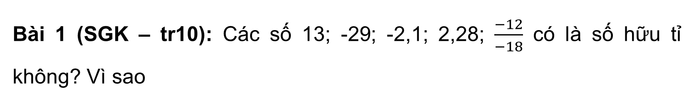
LUYỆN TẬP
Bài 1 (SGK – tr10): Các số 13; -29; -2,1; 2,28; $\frac{−12}{−18}$ có là số hữu tỉ không? Vì sao
Giải
$⇒$ Các số 13; -29; -2,1; 2,28; $\frac{−12}{−18}$ có là số hữu tỉ

Slide 14















Bài 2: Chọn kí hiệu “$∈$”, “$∉$” thích hợp cho
?
a)
$$ℚ$$
$$ℕ$$
$$ℤ$$
21
?
b) -7
?
$$∈$$
$$∉$$
c)
$\frac{5}{−7}$
?
$$∉$$
$$ℚ$$
$$ℚ$$
$$ℚ$$
d)
0
?
e)
$$∈$$
-7,3
?
$$∈$$
g)
$3\frac{2}{9}$
?
$$∈$$

Slide 15
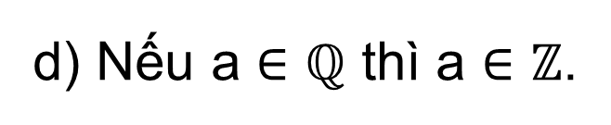
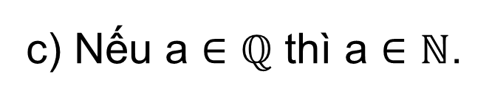
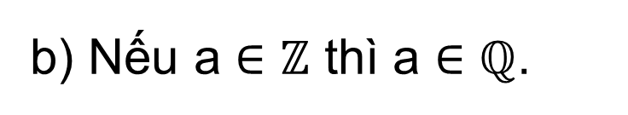
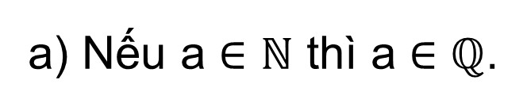
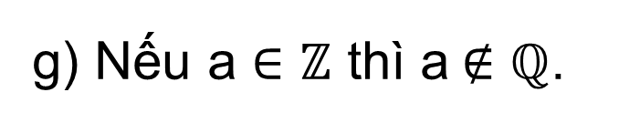
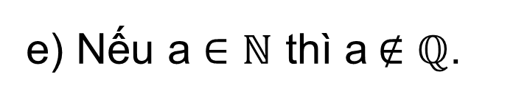
Bài 3 (SGK – tr10): Trong các phát biểu sau, phát biểu nào đúng, phát biểu nào sai:
a) Nếu a $∈$ $ℕ$ thì a $∈$ $ℚ$.
Đúng
b) Nếu a $∈ℤ$ thì a $∈$ $ℚ$.
Đúng
c) Nếu a $∈ℚ$ thì a $∈ℕ$.
Sai
d) Nếu a $∈ℚ$ thì a $∈ℤ$.
Sai
e) Nếu a $∈ℕ$ thì a$∉ℚ$.
g) Nếu a $∈ℤ$ thì a$∉ℚ$.
Sai
Sai

Slide 16

Bài 4 (SGK – tr11): Quan sát trục số và cho biết các điểm A, B, C, D biểu diễn những số nào?
Trả lời
Các điểm A, B, C, D lần lượt biểu diễn các phân số :

Slide 17


Bài 5 (SGK – tr11): Tìm số đối của mỗi số sau:
$\frac{9}{25}$; $\frac{−8}{27}$; $\frac{−15}{31}$; $\frac{−5}{6}$; 3,9; -12,5
Trả lời:
Số đối của các số $\frac{9}{25}$; $\frac{−8}{27}$; $\frac{−15}{31}$; $\frac{−5}{6}$; 3,9; -12,5 lần lượt là:
$\frac{−9}{25}$; $\frac{8}{27}$; $\frac{15}{31}$; $\frac{5}{6}$; -3,9; 12,5

Slide 18





BẢO VỆ
KHU PHỐ

Slide 19






BẢO VỆ KHU PHỐ

Slide 20






Câu hỏi 1:Tập hợp các số hữu tỉ kí hiệu là
$$ℚ$$
$$ℕ$$
$ℕ$*
$$ℝ$$

Slide 21
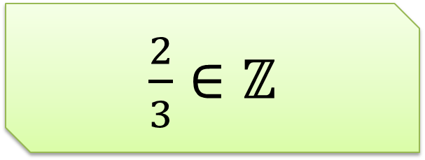
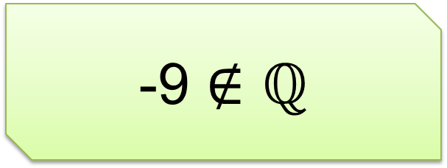
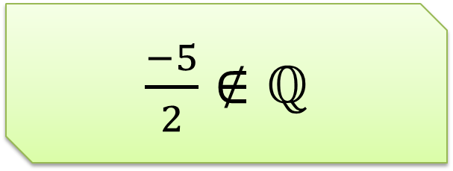
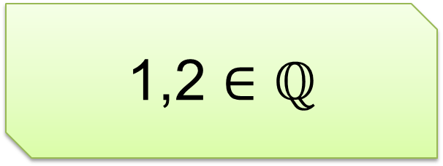
Câu hỏi 2: Chọn câu đúng
$\frac{2}{3}$ $∈$ $ℤ$
$\frac{−5}{2}$ $∉ℚ$
-9 $∉ℚ$
1,2 $∈ℚ$

Slide 22




Câu hỏi 3: Số nào sau đây là số hữu tỉ âm:
$−\frac{−2}{15}$
$\frac{−5}{−8}$
$\frac{−2}{15}$
$\frac{9}{7}$

Slide 23

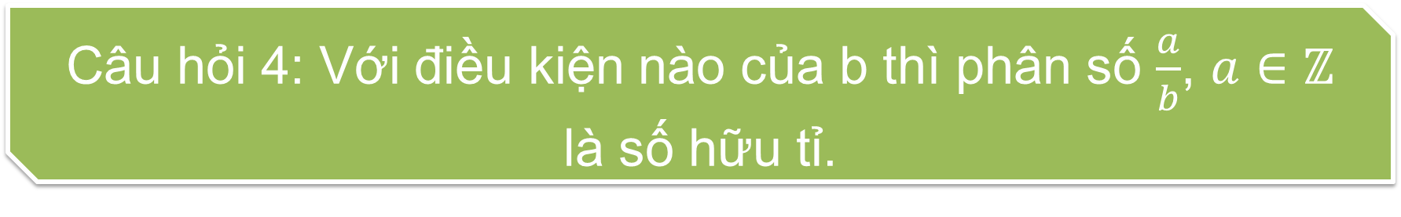

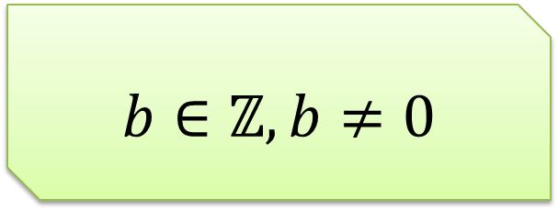
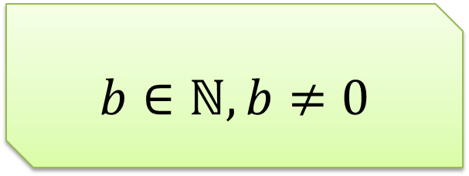
Câu hỏi 4: Với điều kiện nào của b thì phân số $\frac{a}{b}$, $a∈$ $ℤ$ là số hữu tỉ.
$$b≠0$$
$b∈ℤ,b≠0$
$$b∈ℤ$$
$b∈ℕ,b≠0$

Slide 24
BẢO VỆ KHU PHỐ
Yeah!!!
Cảm ơn các bạn!!!

Slide 25



HƯỚNG DẪN VỀ NHÀ
01
02
03
Chuẩn bị bài mới “Cộng, trừ, nhân, chia số hữu tỉ”.
Ôn lại kiến thức đã học trong bài
Hoàn thành các bài tập 6,7-SGK –tr11 và các bài tập trong SBT

